Slide 1
Кредитная продуктовая линейка Банка и параметры кредитного процесса в рамках кредитования членов АККОР

Slide 2
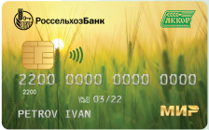
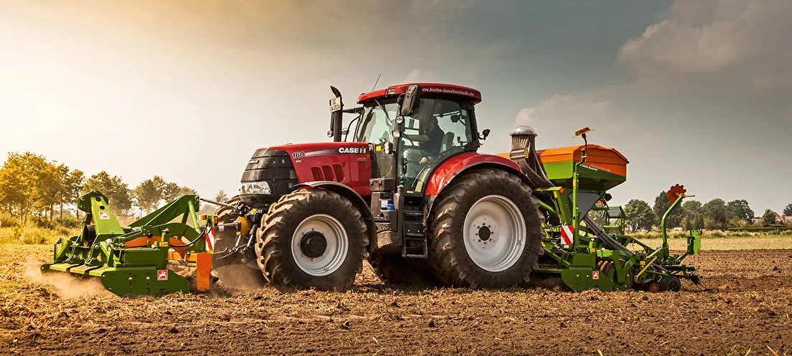
КРЕДИТНЫЕ ПРОДУКТЫ БАНКА ДЛЯ ЧЛЕНОВ АККОР
БИЗНЕС-КАРТА
МИКРО-АПК
АПК-ИНВЕСТ
Максимальный лимит Бизнес-карты:
Действующие заемщики Банка – до 3 млн. руб.
Клиенты Банка на РКО – до 700 тыс. руб.
Срок кредитного лимита – до 12 мес.
Форма предоставления:
Кредитная карта с льготным периодом кредитования до 55 дней
Для целей:
оплаты текущих расходов, в том числе оплаты командировочных и представительских расходов на территории РФ
Залоговое обеспечение и поручительство не требуется
Максимальная сумма кредита – до 30 млн. руб.
Срок кредитования – до 18 мес.
Форма предоставления:
Кредит
Кредитная линия с лимитом выдачи
Для целей:
Пополнение оборотных средств
Проведение сезонных работ
Обеспечение (залог/поручительство) – Недвижимость, земельные участки, в т.ч. с/х назначения, транспортные средства, с/х техника, оборудование, гарантия АО «Корпорация «МСП» или банковская гарантия, выдаваемая АО «МСП Банк», поручительство собственников бизнеса
Максимальная сумма кредита – до 30 млн. руб.
Срок кредитования – до 84 мес.
Форма предоставления:
Кредит
Кредитная линия с лимитом выдачи
Для целей приобретения:
с/х животных
с/х техники, оборудования, в т.ч. б/у
Земельных участков с/х назначения
Обеспечение (залог / поручительство) – залог приобретаемого имущества, недвижимость, земельные участки, транспортные средства, с/х техника, оборудование, гарантия АО «Корпорация «МСП» или банковская гарантия, выдаваемая АО «МСП Банк», поручительство собственников бизнеса
Бизнес карта с лимитом кредитования позволяет:
оплачивать текущие расходы через POS-терминалы
расплачиваться в сети интернет
снимать наличные через банкоматы Банка
с льготным периодом до 55 календарных дней
Продукты предусматривают:
Отсрочку по погашению основного долга (до 24 мес в зависимости от цели финансирования и срока кредитования)
Возможность кредитования по льготной ставке
Индивидуальный/сезонный график платежей

Slide 3
ПРОЦЕССЫ КРЕДИТОВАНИЯ
Экспресс кредитование
для качественных Заемщиков Банка с положительной кредитной историей
Достаточно анкеты-заявки
Для кого:
Заемщики Банка (ИП/ИП-глава КФХ) с положительной кредитной историей, находящиеся на расчетно-кассовом обслуживании более 12 мес
Кредитные продукты:
Микро-АПК
Сумма - до 5 млн. руб.
Срок кредитования до 12 мес
Цель - пополнение оборотных средств
Без залога, только поручительство
Бизнес-карта с кредитным лимитом
Сумма - до 3 млн. руб.
Срок кредитования до 12 мес
Цель - оплата текущих расходов
Без залога, без поручительства
Срок принятия решения – 1 рабочий день
Упрощенный процесс кредитования
По 3-м документам
Для кого:
ЮЛ/КФХ, образованные в форме ЮЛ, ИП/ИП – глава КФХ, ведущие деятельность единолично
Кредитные продукты:
Микро-АПК, АПК-Инвест
Сумма – до 10 млн.руб.
Срок – до 18 мес. на оборотные цели; до 84 мес. на инвестиционные цели
Цель кредитования:
- Пополнение оборотных средств
- Проведение сезонных работ
- Приобретение с/х животных
- Приобретение земельного участка с/х назначения
- Приобретение техники/оборудования, в т.ч. б/у
Бизнес-карта с кредитным лимитом
Сумма - до 3 млн. руб.
Срок кредитования до 12 мес
Цель - оплата текущих расходов
Без залога, без поручительства
Срок принятия решения – до 5 рабочих дней
Стандартный процесс кредитования
Полный пакет финансовых документов на 3 отчетные даты
Для кого:
ЮЛ/КФХ, образованные в форме ЮЛ, ИП/ИП – глава КФХ
Кредитные продукты:
Микро-АПК, АПК-Инвест
Сумма –определяется на основе платежеспособности Клиента, максимальная сумма по каждому продукту – 30 млн руб
Срок – до 18 мес. на оборотные цели; до 84 мес. на инвестиционные цели
Цель кредитования:
- Пополнение оборотных средств
- Проведение сезонных работ
- Приобретение с/х животных
- Приобретение земельного участка с/х назначения
- Приобретение техники/оборудования, в т.ч. б/у
Бизнес-карта с кредитным лимитом
Сумма - до 3 млн. руб.
Срок кредитования до 12 мес
Цель - оплата текущих расходов
Без залога, без поручительства
Срок принятия решения - до 10 рабочих дней

